Slide 1
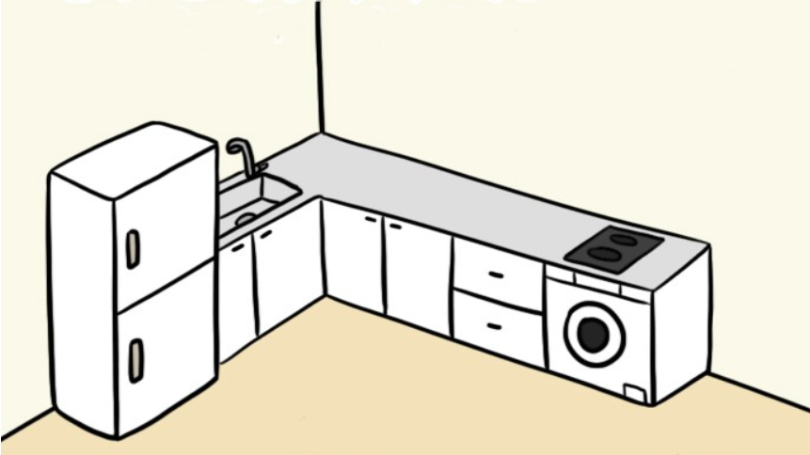
Notes:
Opening - 2초 후 다음 화면
*할일
-딸깍 소리에 처음 화면 꺼졌다 점점 밝아진다 >> 한번에 밝아진다
-(스위치 넣기)

Slide 2
Notes:
Opening
*할 일
(스위치 넣기)
배경 색깔 다시 고민하기 (전체적으로 안 맞을 수 있음)

Slide 3
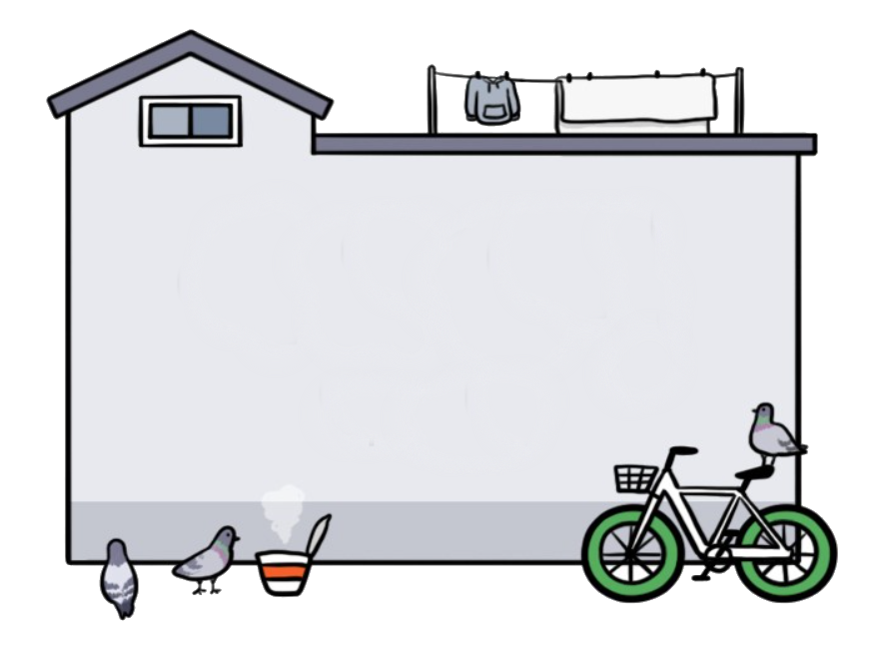
오늘은
방구석 요리사
메뉴 선택
Notes:
시작화면
*할 일
글꼴 선정(일단은 맑은 고딕/ 굵은 글씨) & 글꼴 크기 & 글꼴 및 메뉴bar 배치
메뉴 선택했을 때 달라지는 색깔

Slide 4
게임 시작

Slide 5
게임 시작

